Slide 1
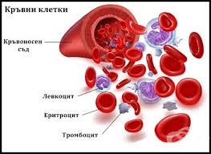
Кръв

Slide 2
1.Състав и функции на кръвта
А)Кръвта е вид съединителна тъкан, която се състои от течно междуклетъчно вещество-кръвна плазма и формени елементи-еритроцити, левкоцити и тромбоцити
Б)Функции на кръвта:
-защитна функция
-Поддържа постоянно pH- регулира алкално-киселинното равновесие в организма
-Транспортна функция-транспорт на хранителни вещества, витамини, хормони, газове и др.
-Терморегулаторна функция
-Осъществява процес на кръвосъсирване и кръвоспиране
-Регулира състава на телесните течности

Slide 3
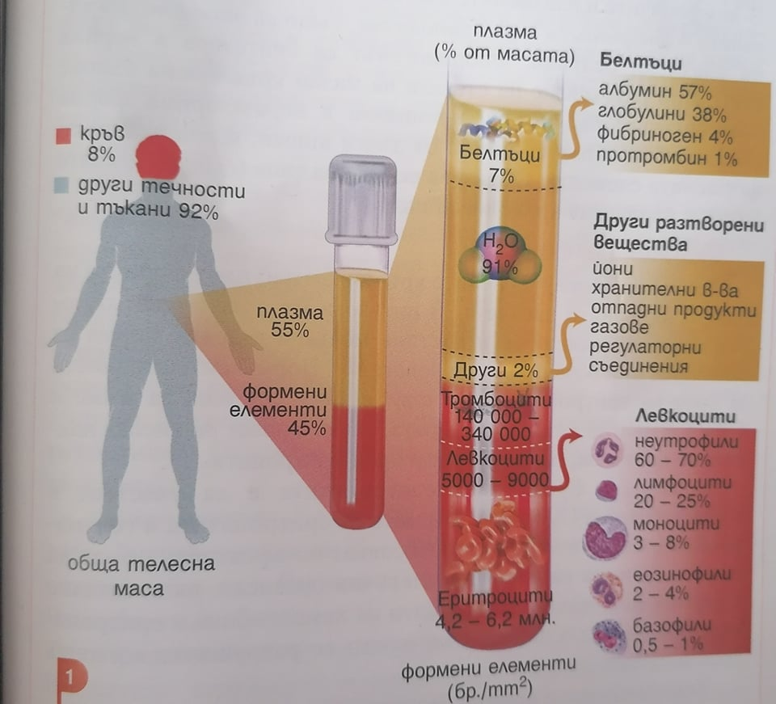
В)Състав на кръвта
-Приблизително 7-8% от телесната маса без мазнините. Температурата е средно 37,2. Тя е слабо алкална. pH – 7,35 до 7, 45, поддържани от буферни системи в кръвта.

Slide 4
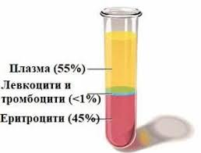
2.Кръвна плазма
А)Представлява бледожълт воден разтвор на неорганични електролити, плазмени белтъци, липиди, въглехидрати, АК, витамини, хормони и други.
-Главни катиони на кръвната плазма са натриевите, а главни аниони са хлорните
-Кръвната плазма съдържа 91% вода и 9% сухо вещество, от които 8% са белтъци, 0,9% минерални соли и 0,1% нискомолекулни органични съединения.
-Белтъците на кръвната плазма са албумини, глобулини и фибриноген.
Албуминът е нискомолекулен водоразтворим белтък, който се синтезира в черния дроб
Глобулините са високомолекулни белтъци, които се делят на α1, α2, β1, β2 , γ-глобулини. Гама-глобулините са антитела, синтезирани от В-лимфоцитите и плазмените клетки.
Факторите на кръвосъсирването-фибриноген и фибринолизин са високомолекулни плазмени белтъци. Фибриногенът се синтезира в черния дроб

Slide 5
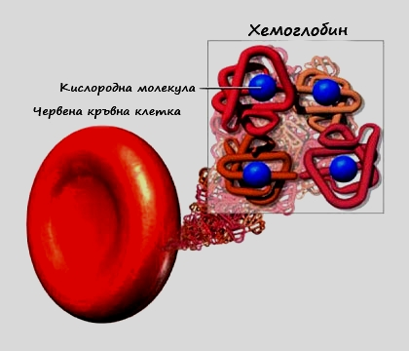
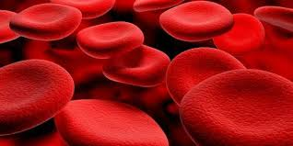
3.Формени елементи
А)Еритроцитите имат форма на двойно вдлъбнат диск. В цитозолът им е разтворен хемоглобинът. Формират се в костния мозък и са безядрени при животните и човека.
-Стойности на еритроцити в 1mm3 е 4,6-5,9млн за мъже и 4,2 – 5,4 млн. за жени
-Функция-участие в транспорта на кислород и въглероден диоксид. Липсата на повечето клетъчни органели повишава количеството хемоглобин
-Те живеят около 120 дни
-Хемоглобинът е сложна белтъчна молекула, състояща се от четири полипептидни вериги (глобин) и небелтъчно желязосъдържащо съединение (хем)
Съединението на хемоглобина с кислород –оксихемоглобин, а с CO2 –карбаминохемоглобин.

Slide 6
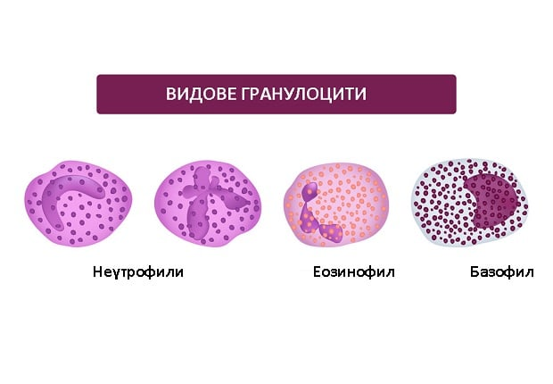
Б)Белите кръвни клетки(левкоцити) са част от системата на организма за унищожаване на инфекциозни и токсични агенти. Броят им в 1mm3 кръв е 4-10 хиляди. Делят се на две големи групи- гранулоцити(неутрофили, еозинофили и базофили) и агранулоцити(лимфоцити и моноцити).
-Гранулоцити
Неутрофилите са предназначени за борба с бактериални инфекции, участват в неспецифичния имунен отговор и са 60% от белите кръвни клетки. Фагоцитират чужди агенти
Еозинофилите са 3%. Те се борят с паразити чрез токсични вещества и ензими. Унищожават вируси и участват при алергични реакции.
Базофилите са най-малката група. Те стимулират В-лимфоцитите при алергични реакции да продуцират антитела.

Slide 7
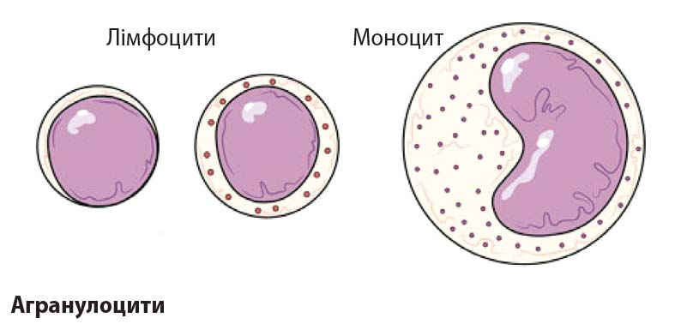
-Агранулоцити
Лимфоцитите включват В- и Т-лимфоцити. Отговарят за клетъчния имунен отговор. В-лимфоцитите съзряват в костния мозък и в периферните лимфни възли. Те синтезират и секретират специфични антитела.
Моноцитите са 6% от левкоцитите. Мигрират към периферните тъкани, където се превръщат в макрофаги. Макрофагите изпълняват две основни функции-фагоцитират патогени или клетъчни остатъци и участват в специфичните имунни реакции.

Slide 8
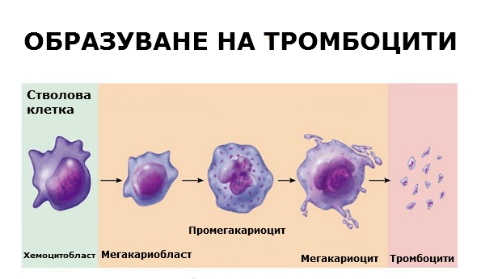
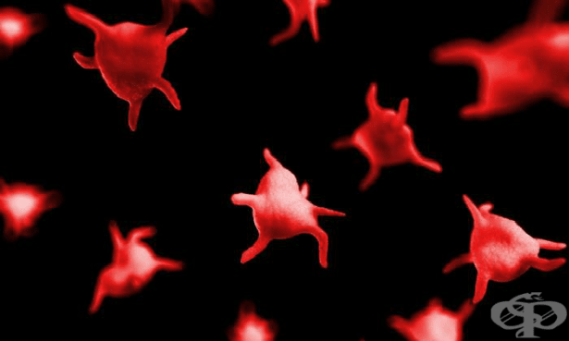
В)Тромбоцитите са безядрени клетъчни фрагменти, образувани чрез откъсване от клетки-предшественици(мегакариоцити) в костния мозък. Продължителността на живот е около 10 дни. Функцията им е пряко свързана с кръвосъсирването.

Slide 9
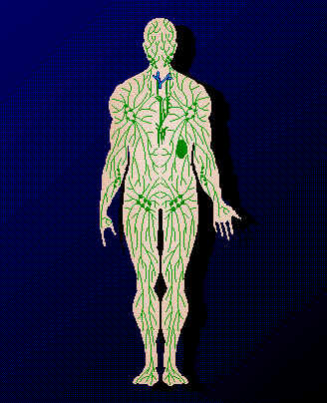
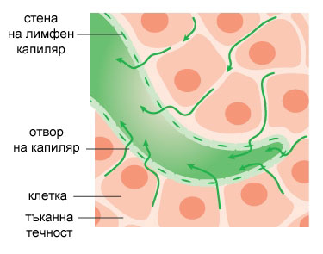
4.Лимфа
А)Същност-бистра течност, която се получава от тъканната течност. За 24 часа в организма се образуват около 2-3L кръв.
Б)Функции:
-Защитна функция-пренася микроби и чужди частици, които се унищожават в лимфните възли
-Поддържа хомеостазата- в лимфните капиляри постъпват белтъци и частици с по-големи размери, които не могат да преминат през капилярите на кръвоносната система
-Транспортна функция- чрез лимфата в кръвта навлизат липид-белтъчни комплекси от всмуканите в храносмилателния тракт липиди.

